Slide 1
Nội dung báo cáo
Tổng quan đề tài
Mô hình đề xuất
Kết quả thực nghiệm

Slide 2
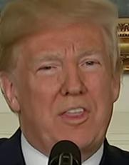
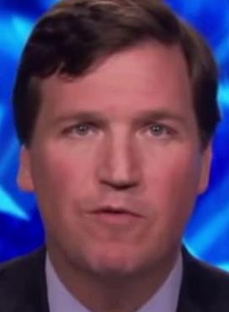
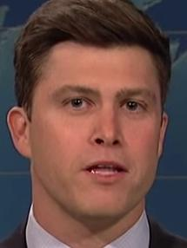
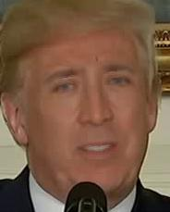
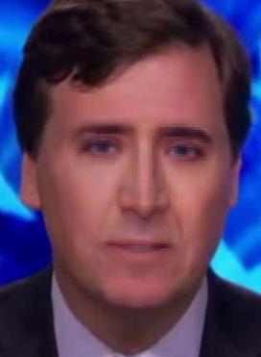
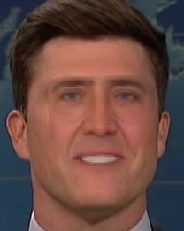
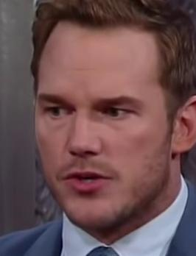
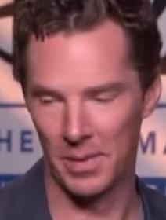
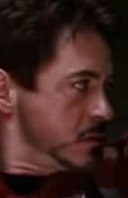
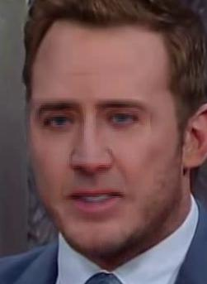
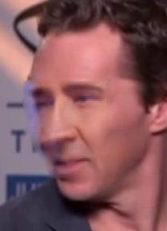
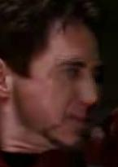
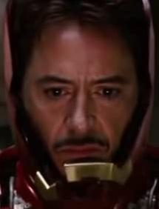
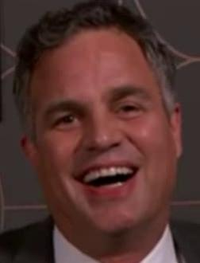
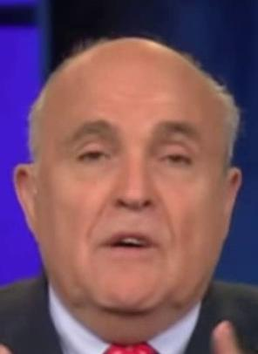
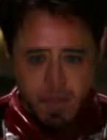
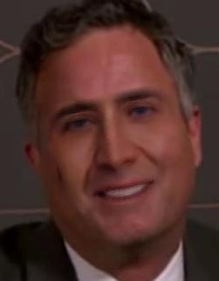
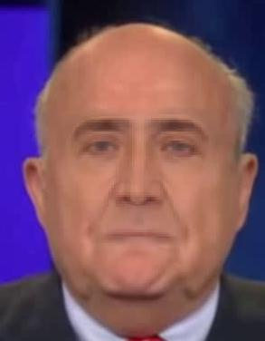
Tổng quan đề tài
Bài toán: Nhận diện bức ảnh chứa khuôn mặt người là ảnh giả mạo hay ảnh thật.
Real Image
Fake Image

Slide 3

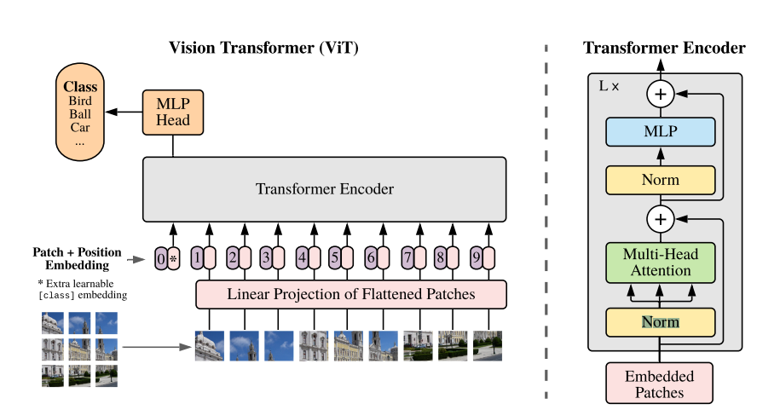
Mô hình đề xuất
Feature vectors
Face Image
CNN Feature Extractor
Face Detection
Feature maps
Feature vectors
Cross Attention
Input
Frequency Analysis
CNN Feature Extractor
IFFT
Feature maps
Feature maps

Slide 4
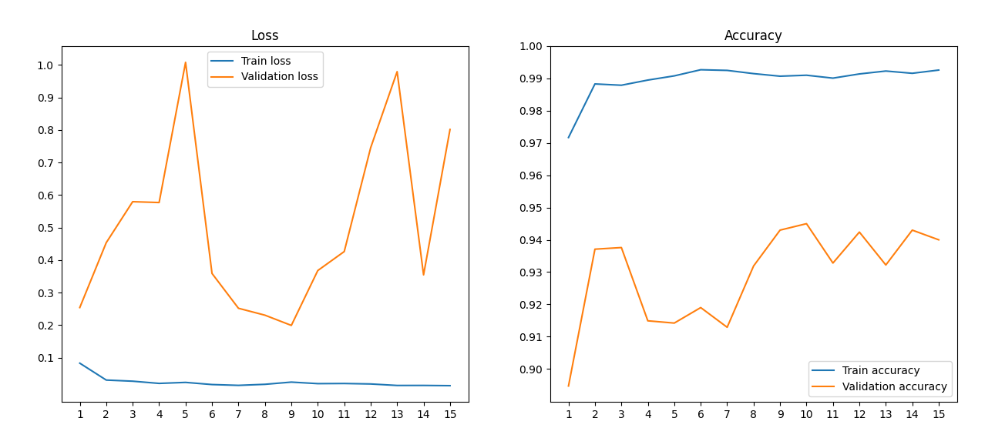
Kết quả thực nghiệm
Tập Dataset UADFV gồm 9374 ảnh real và 9358 ảnh fake.
Mô hình chỉ sử dụng luồng đi qua ảnh gốc.
Best Accuracy = 0.94

Slide 5
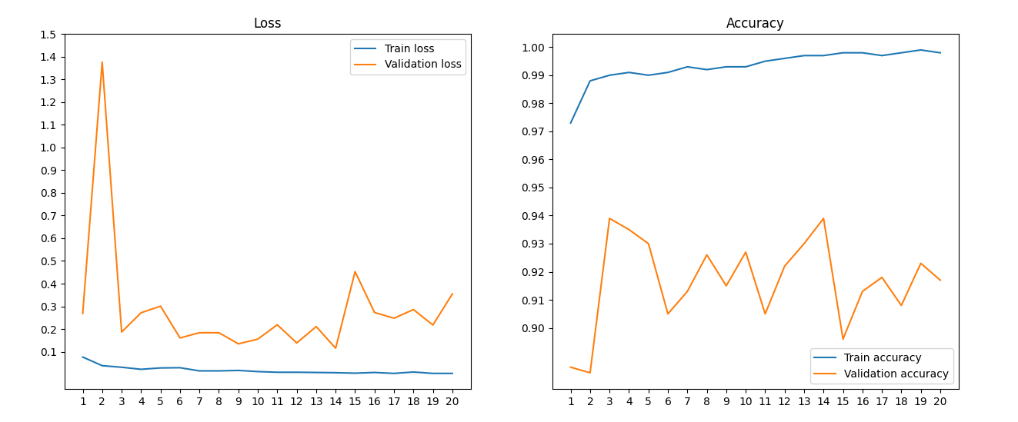
Kết quả thực nghiệm
Tập Dataset UADFV gồm 9374 ảnh real và 9358 ảnh fake.
Mô hình đề xuất.
Best Accuracy = 0.94

